Slide 1


XÂY DỰNG HỆ THỐNG XEM PHIM CÙNG NHAU
Chuyên ngành: KTPM
Nguyễn Thị Hoàng Phúc
Hoàng Long
Nguyễn Hoàng Sang
GVHD: Ks. Nguyễn Trọng Hiếu
-
NHÓM 25

Slide 2
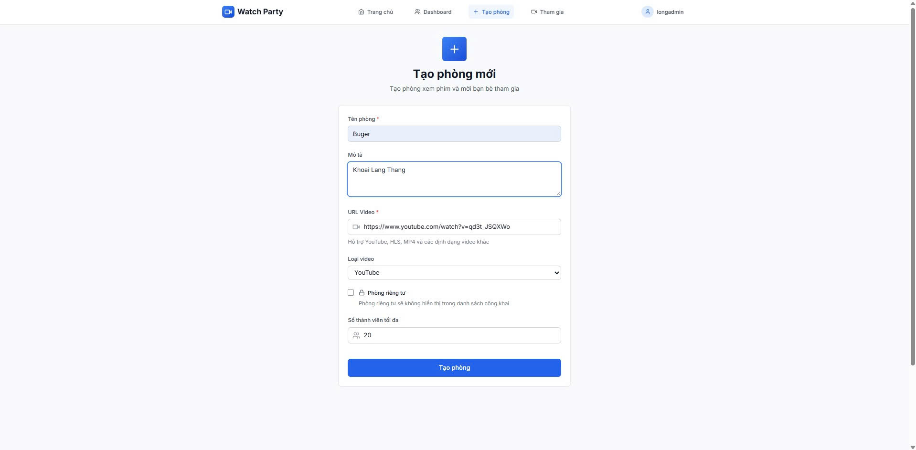
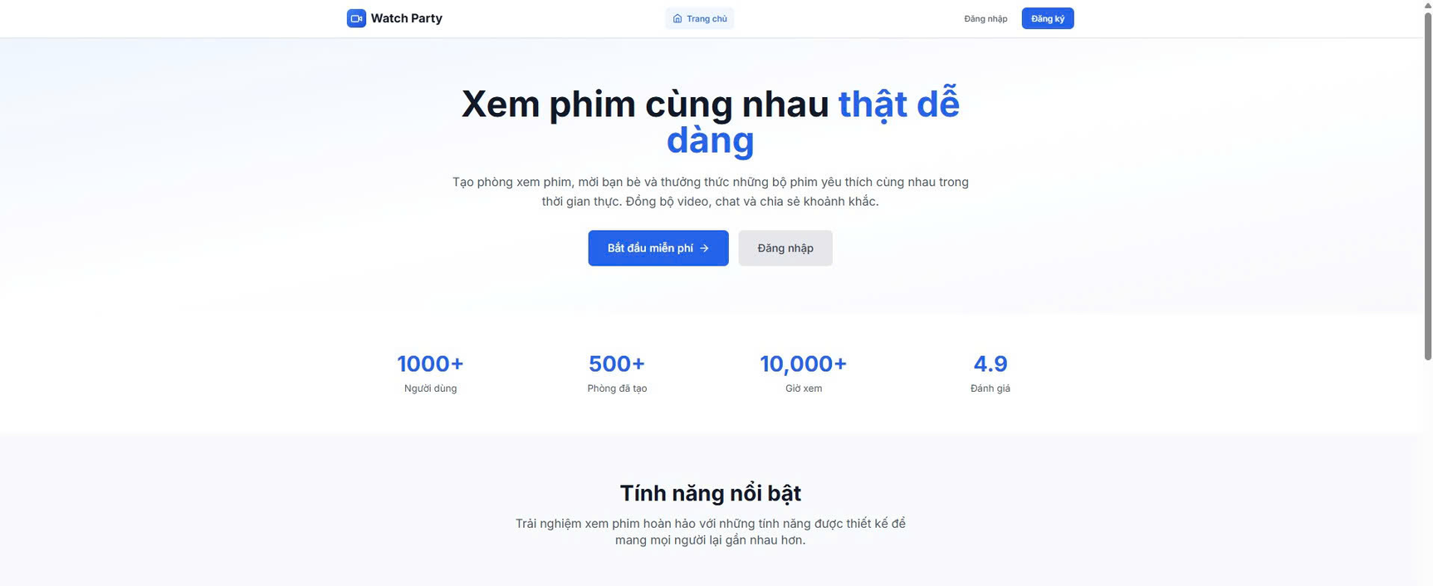
WATCHPARTY
Tổng quan
Watch Party là ứng dụng web cho phép nhiều người cùng xem video trực tuyến, đồng bộ thao tác xem và trò chuyện thời gian thực trong cùng một phòng, giúp kết nối trải nghiệm giải trí từ xa một cách tự nhiên và tương tác.

Slide 3
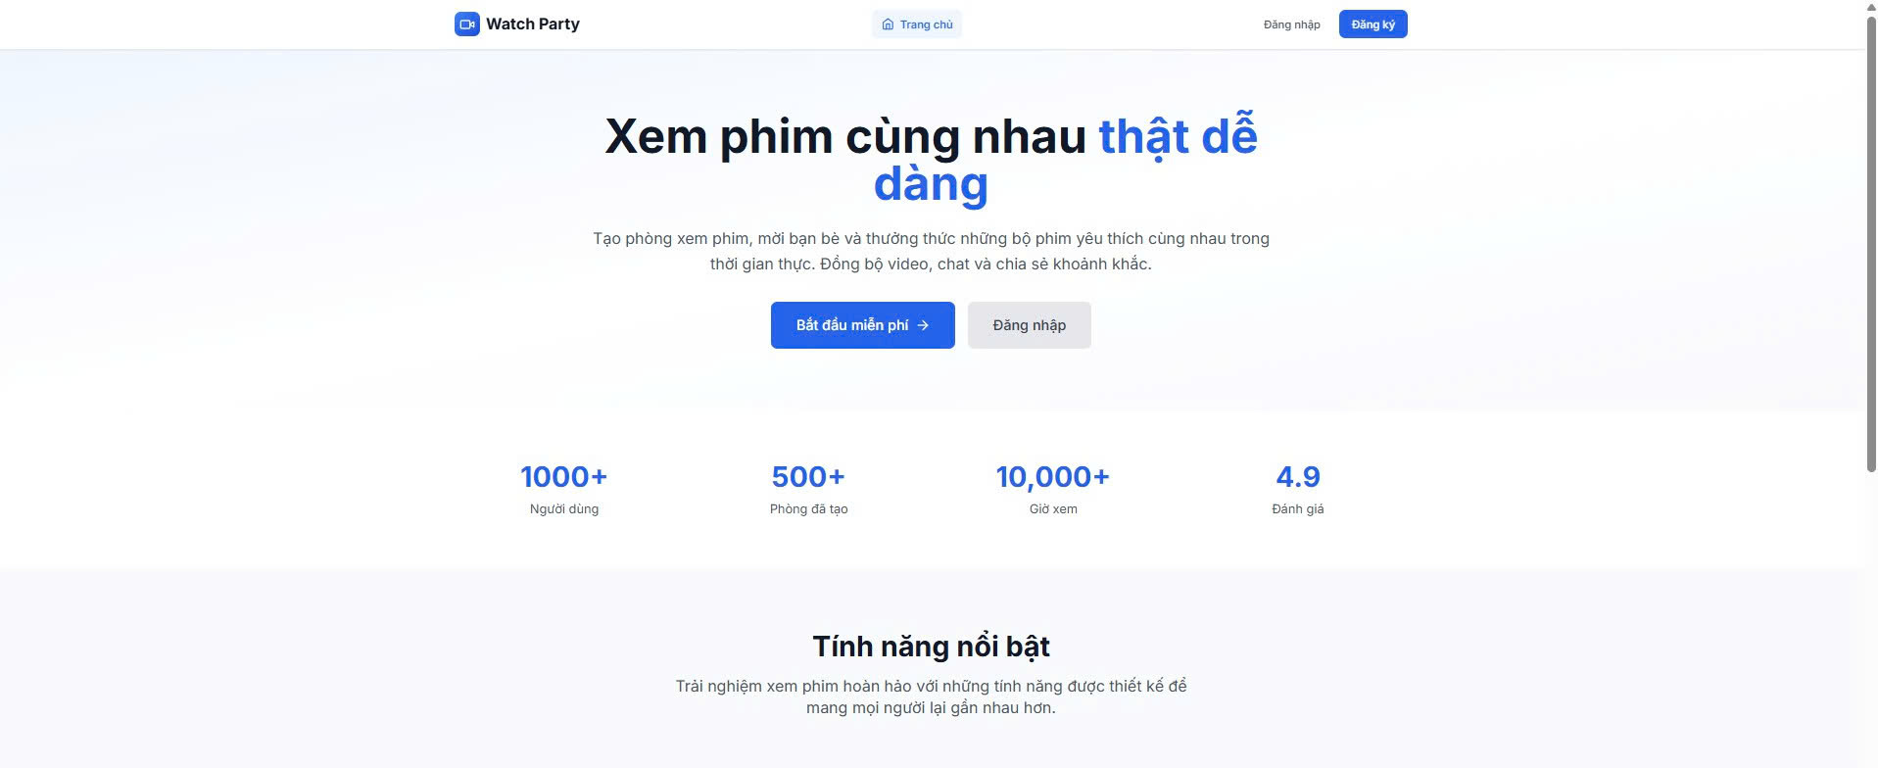
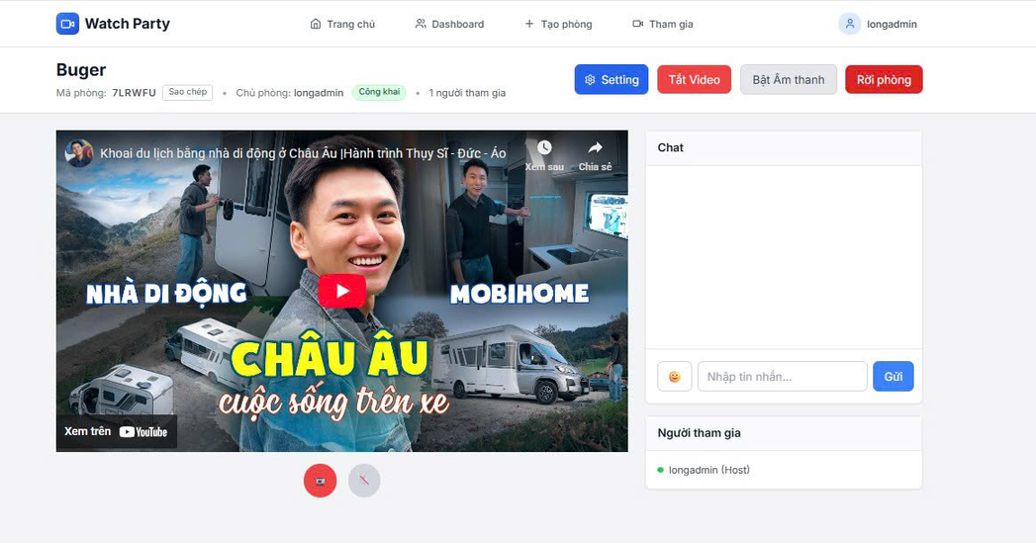
PHÁT TRIỂN WEB NÂNG CAO
Đăng ký / Đăng nhập người dùng (hỗ trợ xác thực JWT và đăng nhập qua Google OAuth).
Tạo phòng xem phim với liên kết video (YouTube, Vimeo, v.v.).
Tham gia phòng bằng mã phòng hoặc mật khẩu.
Đồng bộ video giữa các thành viên (phát, tạm dừng, tua thời gian).
Chat realtime trong phòng bằng Socket.io (gửi, nhận tin nhắn tức thời).
Hiển thị danh sách thành viên trong phòng và thông báo khi có người tham gia/rời phòng.
Quản lý thông tin người dùng và hồ sơ cá nhân.
Giao diện người dùng hoàn chỉnh bằng React + TailwindCSS, thân thiện và dễ sử dụng.
Kết nối backend Node.js – MongoDB, đảm bảo lưu trữ và xử lý dữ liệu ổn định.

Slide 4


NHÓM 25
Trong giai đoạn thiết kế hệ thống này, nhóm đã triển khai các bước từ xây dựng kiến trúc tổng thể đến đặc tả chi tiết các thành phần. Trọng tâm là xác định mô hình phân tầng hợp lý, lựa chọn công nghệ phù hợp, thiết kế logic nghiệp vụ và cơ sở dữ liệu, đồng thời đặc tả hành vi lớp nhằm đảm bảo tính chính xác, nhất quán và khả năng mở rộng của hệ thống.

Slide 5
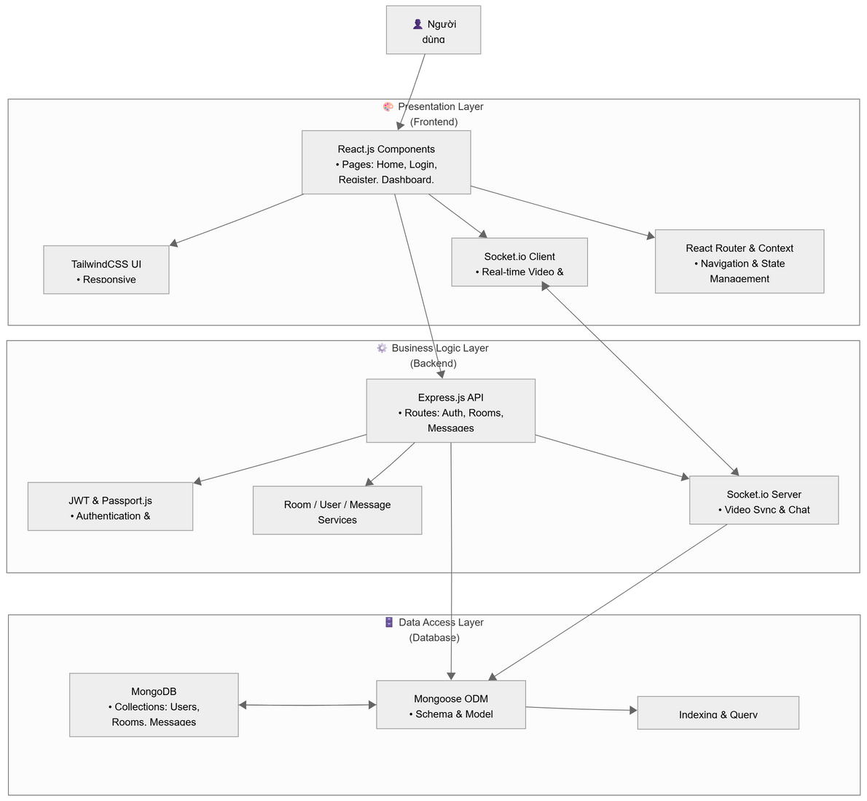
NHÓM 25
Kiến trúc hệ thống
Kiến trúc hệ thống ba tầng (3-Tier Architecture) cho một ứng dụng web, bao gồm: Presentation Layer (Frontend) sử dụng React.js, Business Logic Layer (Backend) với Express.js API và Data Access Layer (Database) sử dụng MongoDB/Mongoose. Hệ thống tích hợp Socket.io cho tính năng video thời gian thực, đồng bộ và chat.

Slide 6
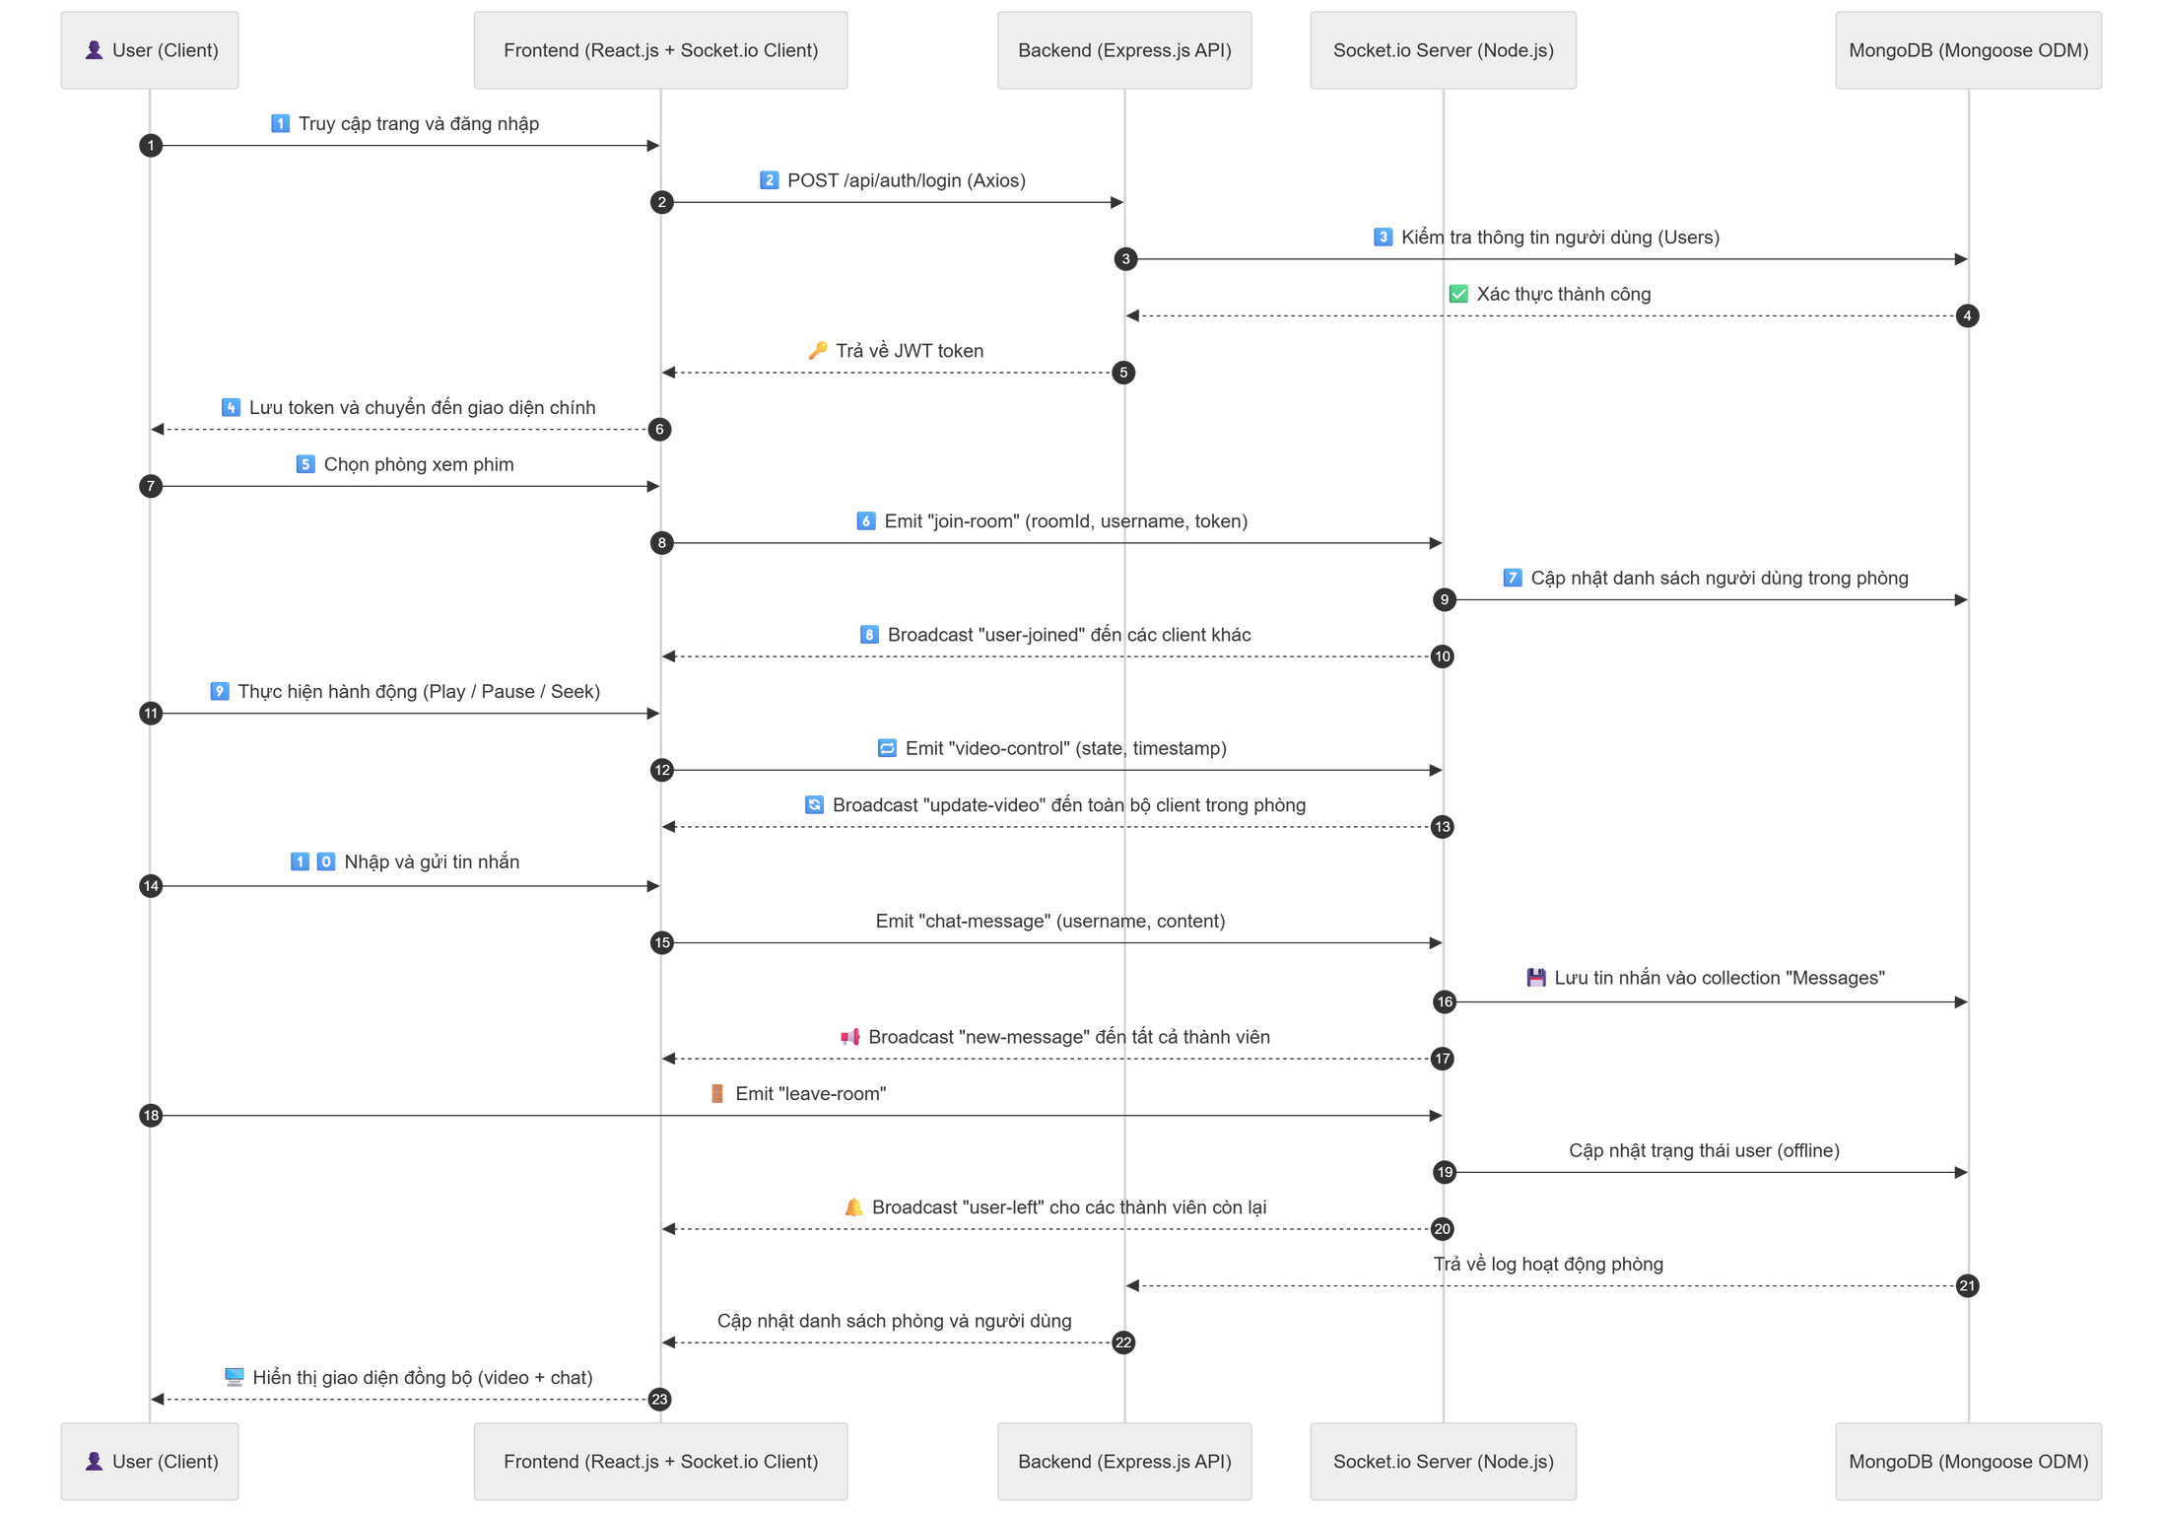
NHÓM 25
Home
About
Content
Others
Sơ đồ Usecase
Studies show that being in nature reduces stress, enhances mood, and even improves cognitive function. At Thynk Unlimited, we encourage practices that integrate nature into daily routines, supporting both physical and mental wellness.

Slide 7
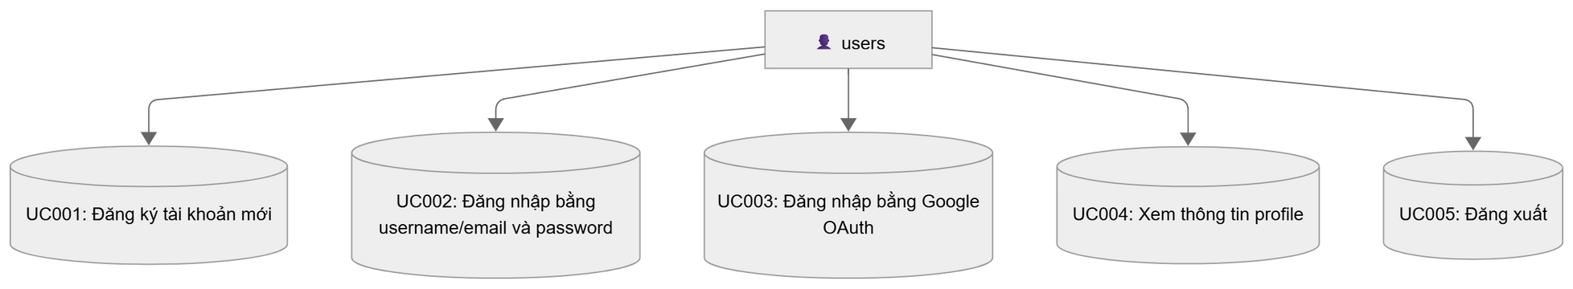
NHÓM 25
Home
About
Content
Others
Sơ đồ Usecase

Slide 8
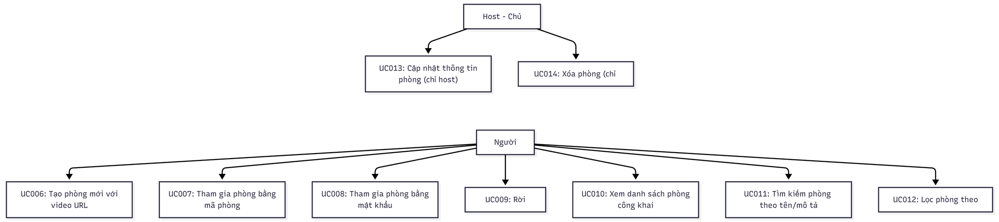
NHÓM 25
Home
About
Content
Others
Sơ đồ Usecase

Slide 9
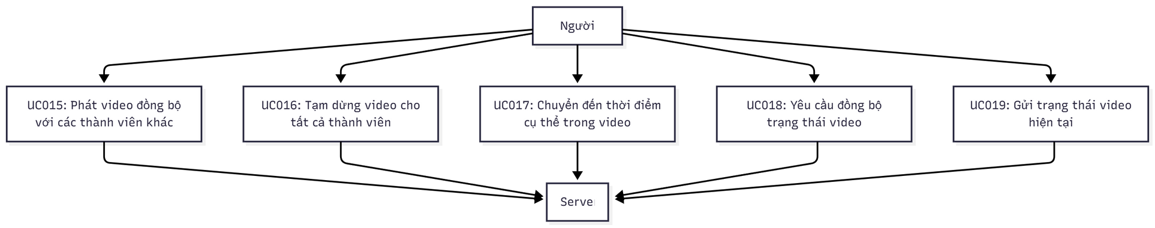
NHÓM 25
Home
About
Content
Others
Sơ đồ Usecase

Slide 10
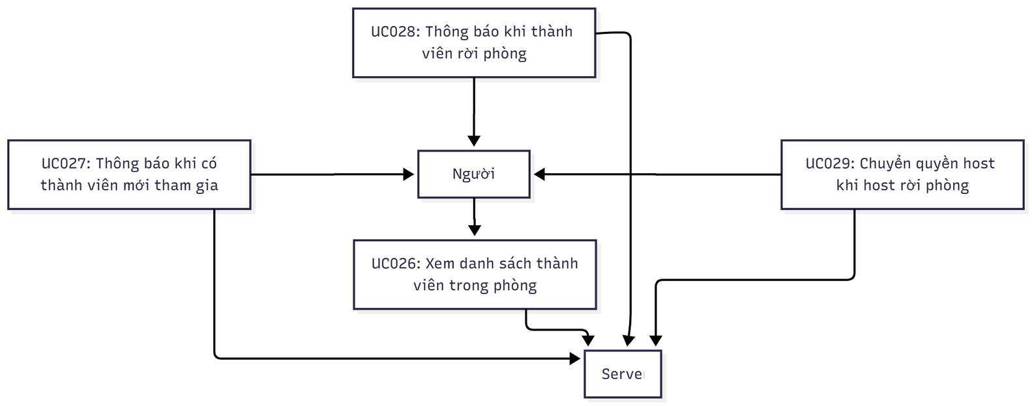
NHÓM 25
Home
About
Content
Others
Sơ đồ Usecase

Slide 11
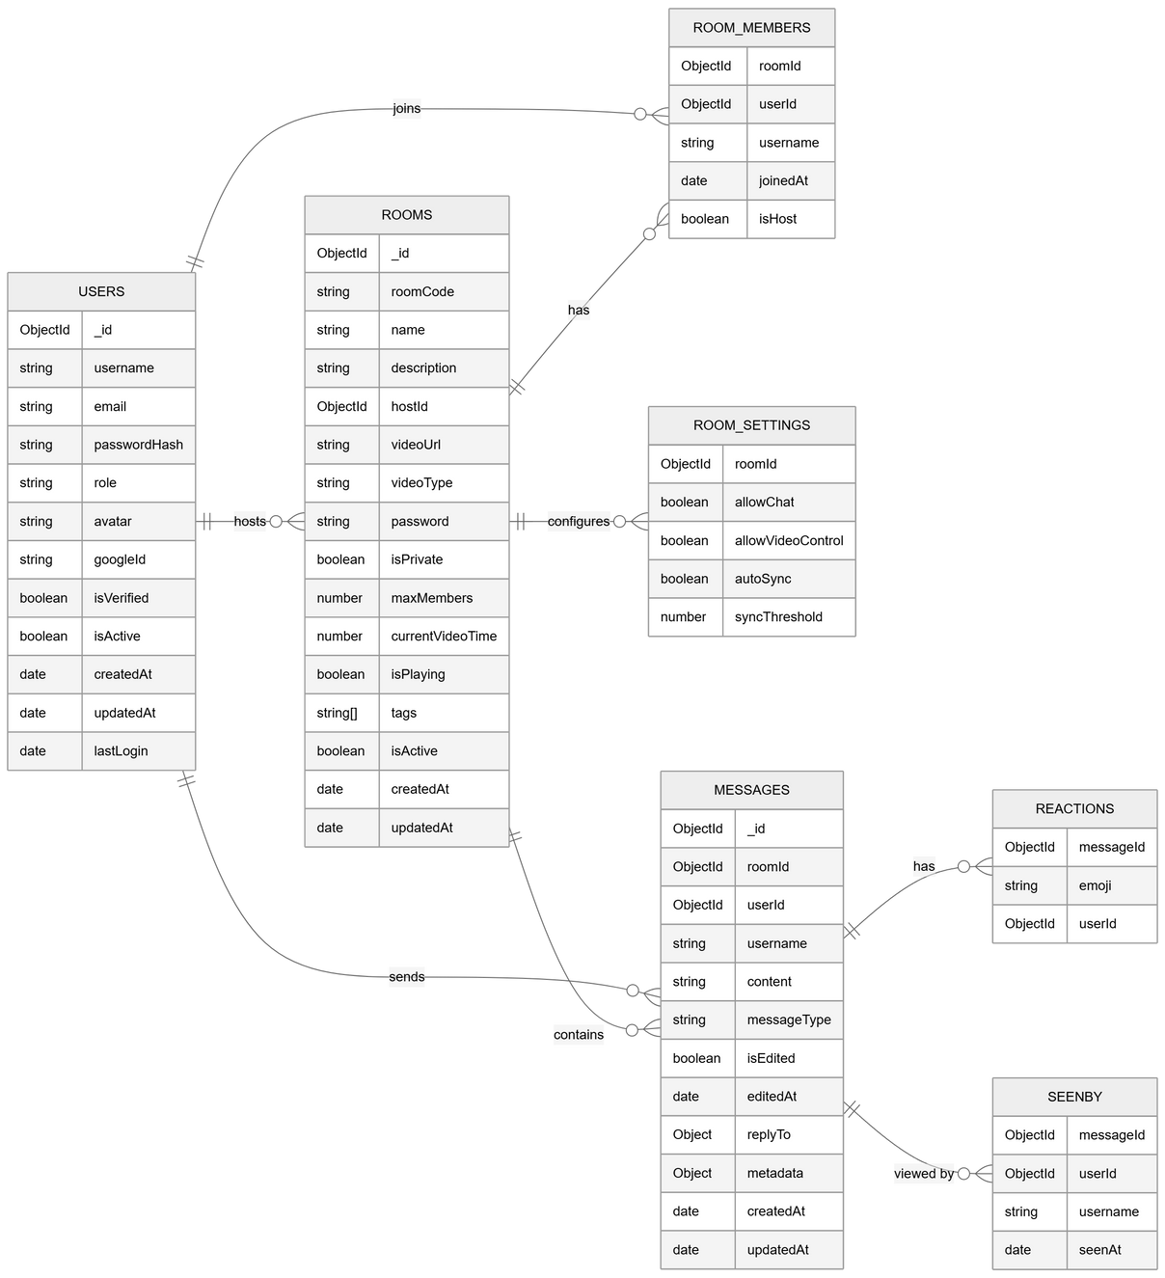
NHÓM 25
Sơ đồ quan hệ
thể hiện cấu trúc dữ liệu và mối quan hệ giữa các thực thể chính trong một hệ thống ứng dụng chia sẻ video/phòng chat. Các thực thể bao gồm USERS, ROOMS, MESSAGES, ROOM_MEMBERS, ROOM_SETTINGS, REACTIONS và SEENBY, mô tả chi tiết các thuộc tính và cách chúng liên kết với nhau

Slide 12
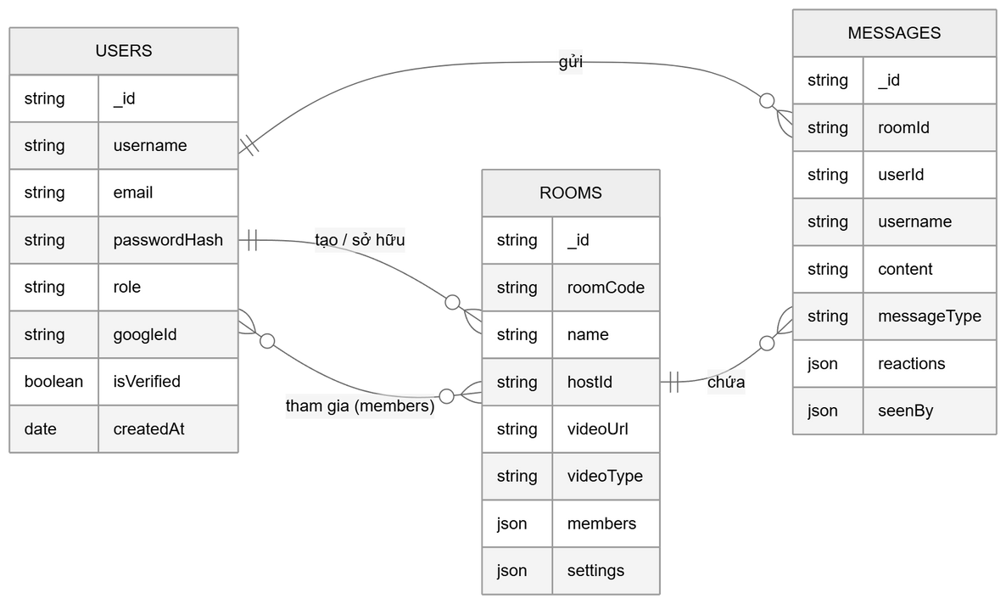
NHÓM 25
Sơ đồ quan hệ

Slide 13
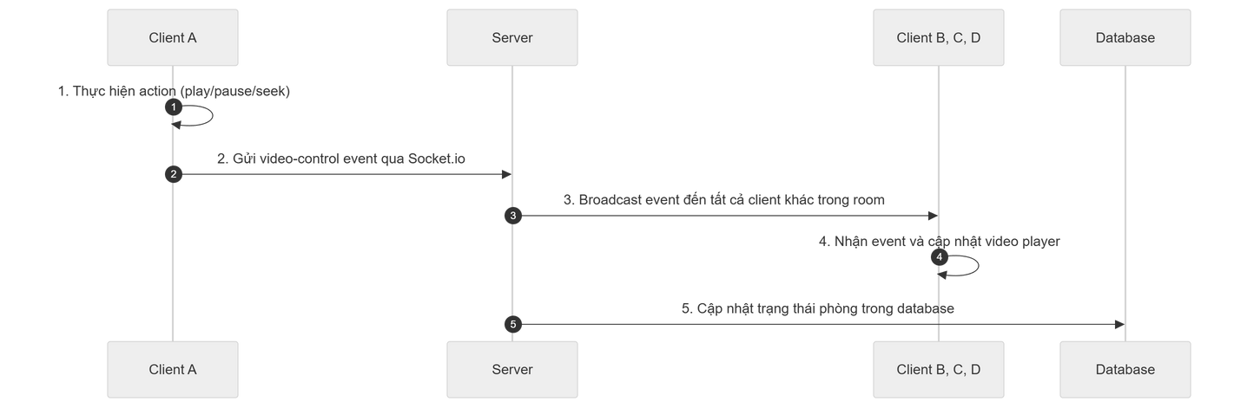
NHÓM 25
Luồng thực thi
thể hiện cấu trúc dữ liệu và mối quan hệ giữa các thực thể chính trong một hệ thống ứng dụng chia sẻ video/phòng chat. Các thực thể bao gồm USERS, ROOMS, MESSAGES, ROOM_MEMBERS, ROOM_SETTINGS, REACTIONS và SEENBY, mô tả chi tiết các thuộc tính và cách chúng liên kết với nhau

Slide 14
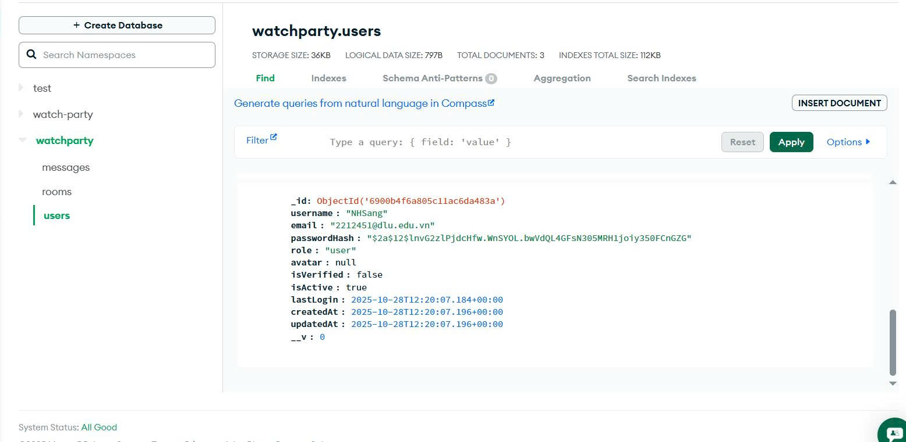
NHÓM 25
MONGO COMPASS - ATLAS

Slide 15
NHÓM 25
Trong giai đoạn xây dựng hệ thống này, nhóm đã triển khai các bước từ xây dựng kiến trúc dự án đến triển khai các công nghệ đề ra . Trọng tâm là lựa chọn công nghệ phù hợp, hoàn thiện phân tích người dùng và cơ sở dữ liệu, đồng thời khởi tạo các chức năng, hoạt động nhất quán và khả năng mở rộng của hệ thống.

Slide 16




PHÁT TRIỂN WEB NÂNG CAO
REACT.JS
NODE.JS + EXPRESS.JS
SOCKET.IO
MONGODB
CÔNG NGHỆ

Slide 17
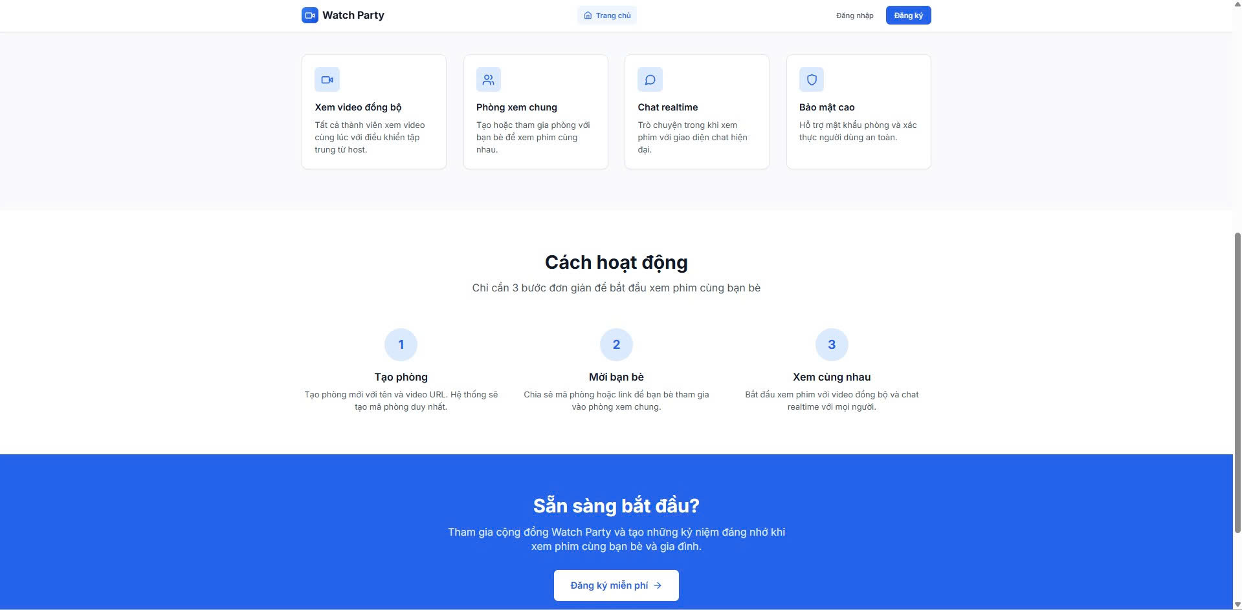
NHÓM 25
GIAO DIỆN
Giao diện trang chủ

Slide 18
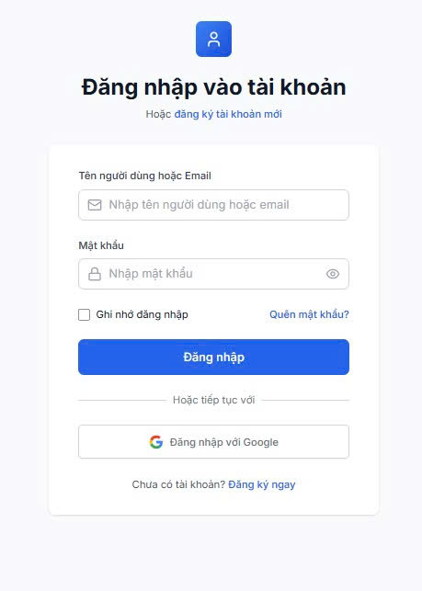
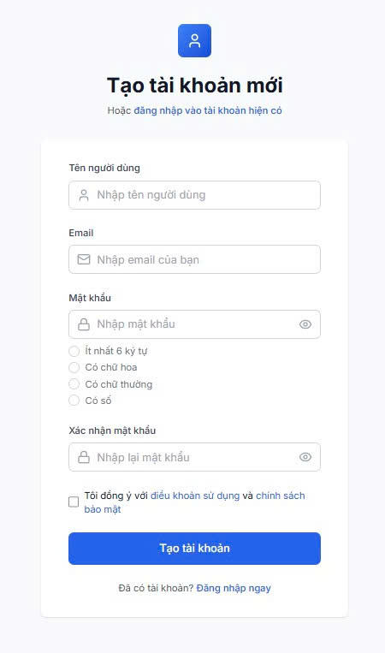
GIAO DIỆN
NHÓM 25
Giao diện đăng ký - đăng nhập người dùng

Slide 19
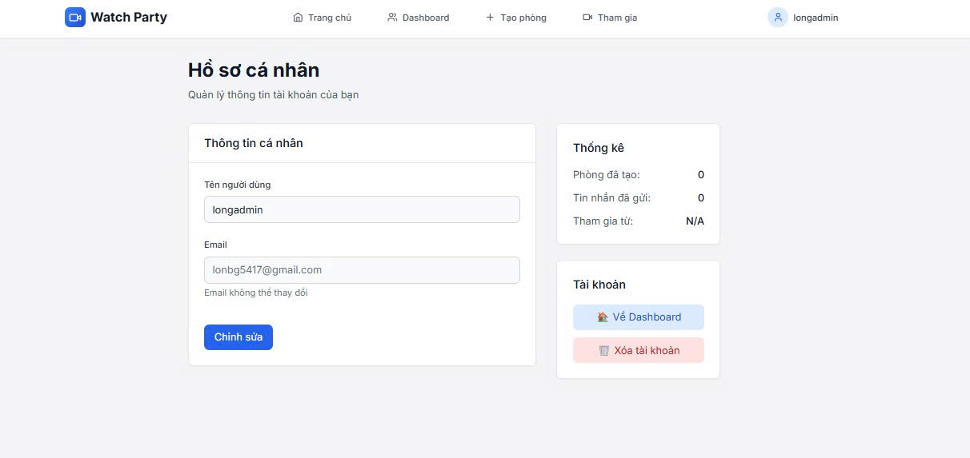
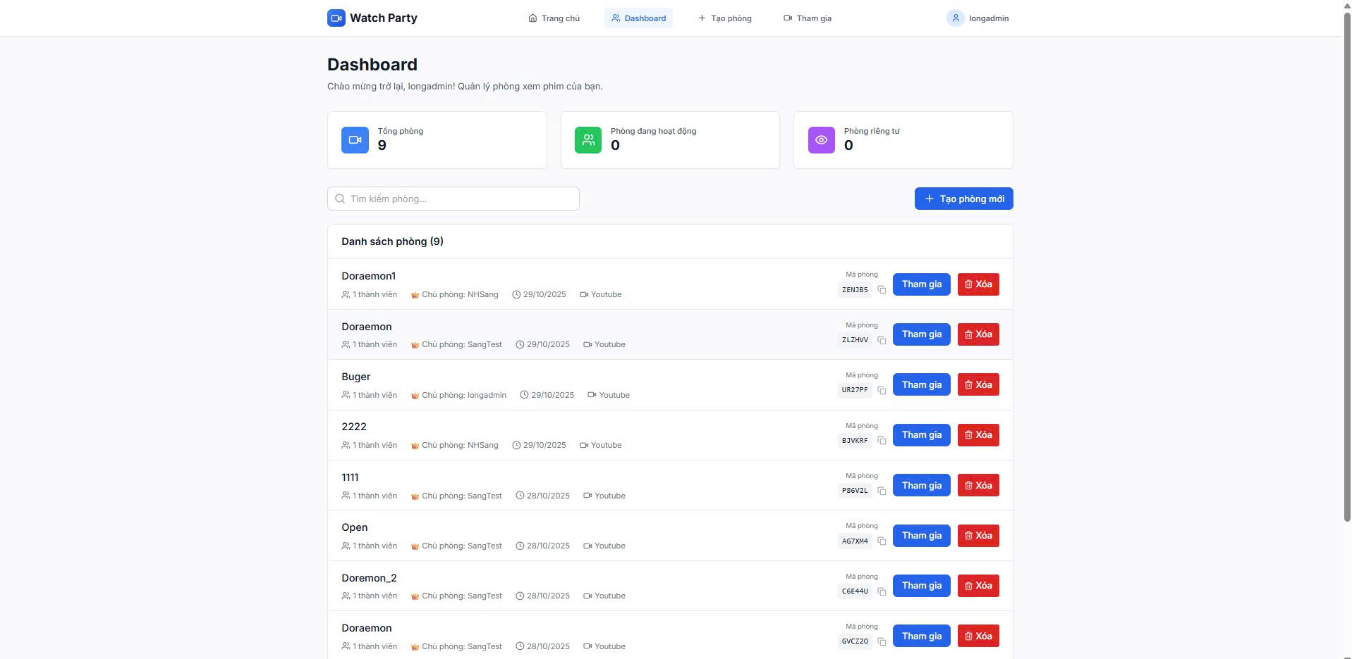
NHÓM 25
GIAO DIỆN
Giao diện Dashboard - Hồ sơ cá nhân

Slide 20
NHÓM 25
GIAO DIỆN
Giao diện tạo phòng

Slide 21
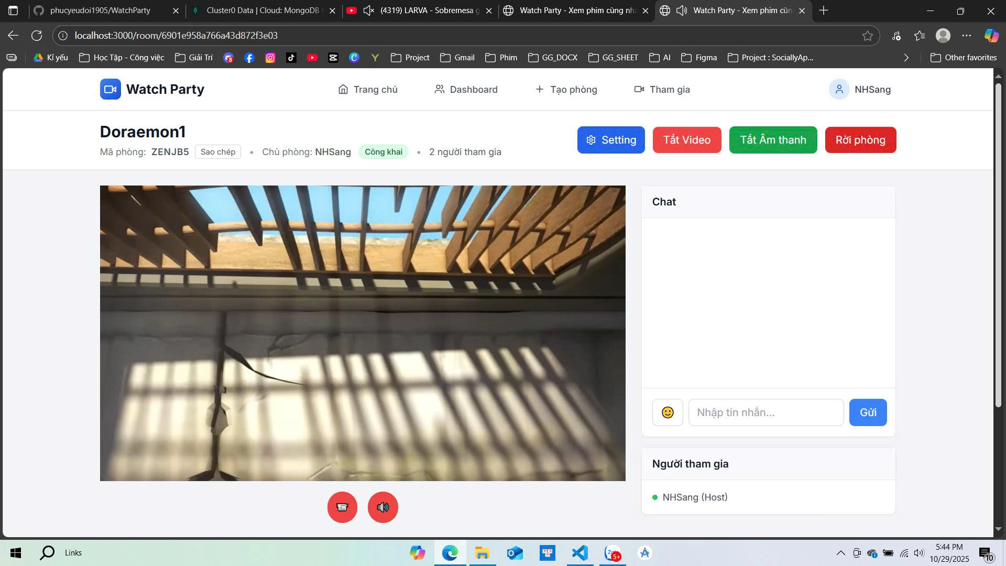
NHÓM 25
GIAO DIỆN
Giao diện xem phim

Slide 22
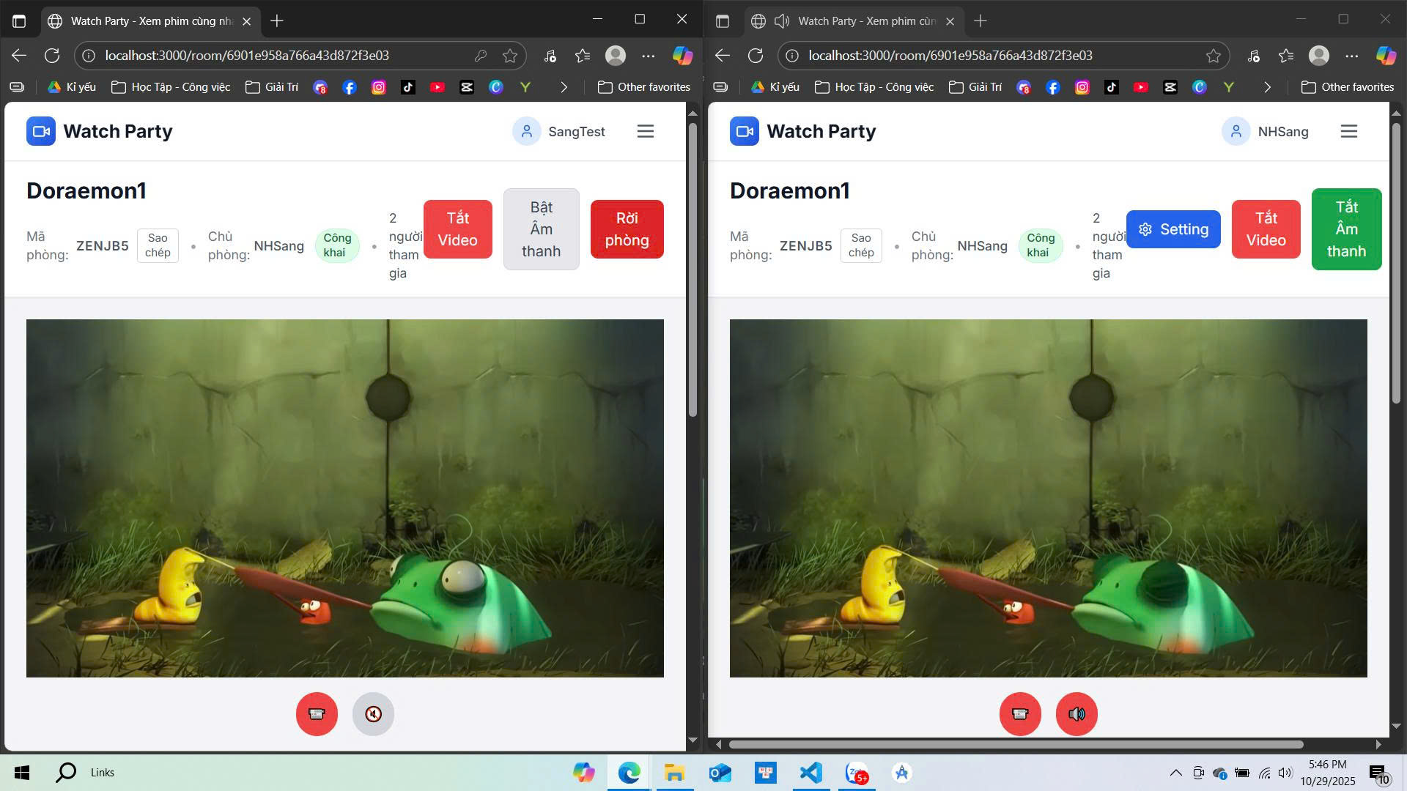
NHÓM 25
GIAO DIỆN
Giao diện đồng bộ xem phim

Slide 23
NHÓM 25
Dự án WatchParty đã đạt mức độ hoàn thiện khoảng 85-90%, với hệ thống tính năng cốt lõi đã hoàn tất (100%). Các tính năng chính bao gồm Backend API đầy đủ (Auth, Rooms, Messages), Real-time Synchronization (video sync, chat qua Socket.io), và Frontend Pages cần thiết đã được xây dựng. Các yếu tố bảo mật và tài liệu hướng dẫn cũng được đảm bảo.

Slide 24
NHÓM 25
Thank You
Nguyễn Thị Hoàng Phúc
Hoàng Long
Nguyễn Hoàng Sang

